Slide 1


Slide 2
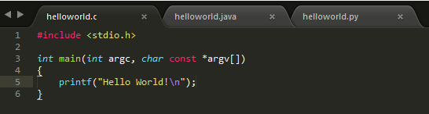
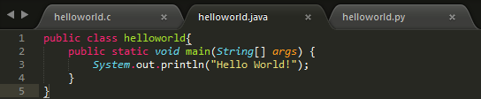
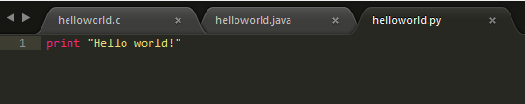
Python

Slide 3
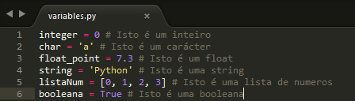
Variáveis

Slide 4
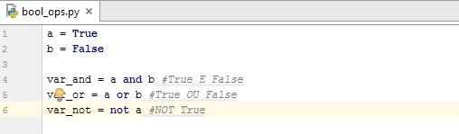
Operações booleanas

Slide 5
Indexação
Na linguagem Python, a indexação feita pela tecla “Tab” ou por “Space” é o que determina o que está contido dentro de blocos de código.

Slide 6
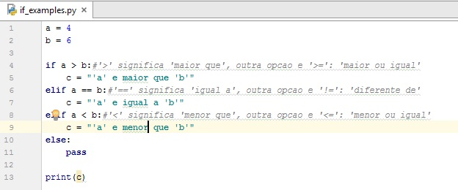
Condicionais

Slide 7
Input
A função utilizada para receber dados do teclado é “input()”. Dentro dos parênteses, pode-se colocar uma string que será mostrada na tela.
A função “input()” retorna uma string.

Slide 8
Exercício
Faça um algoritmo para receber um número do usuário e retornar se este número é par ou ímpar.

Slide 9
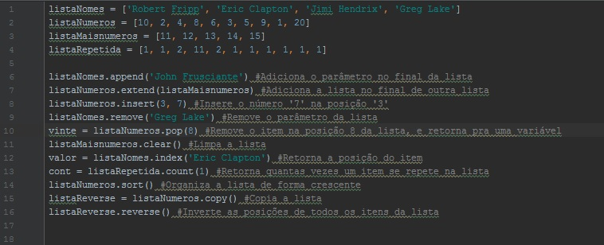
Listas

Slide 10
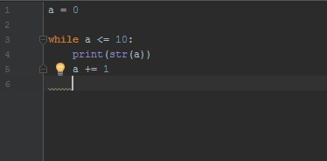
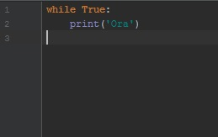
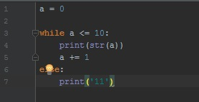
Métodos de repetição - While

Slide 11
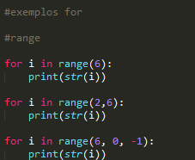
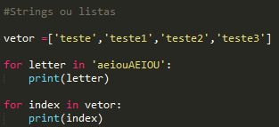
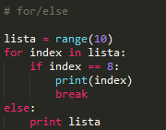
Métodos de repetição - For

Slide 12
Exercício
Tendo uma lista de números inteiros indo de 1 a 15, imprima esta mesma, porém, sempre que um número seja múltiplo de 3 a palavra “fizz” deve ser impressa. E quando for múltiplo de 5, a palavra “buzz” deve ser impressa.

Slide 13
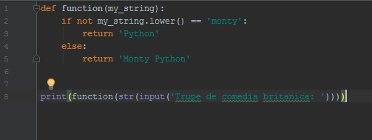
Funções

Slide 14
Exercício
Crie uma função que receberá um número “n” inteiro como parâmetro e retorne o “n”-zímo termo da sequência de Fibonacci. Imprima este termo.

